Slide 1
UBND Huyện An Dương
Trường Mầm non Lê Lợi
Dạy trẻ vận động theo nhạc bài:
Lái ô tô
Giáo viên: Phùng Thị Nga
Độ tuổi: 24-36 tháng tuổi

Slide 2
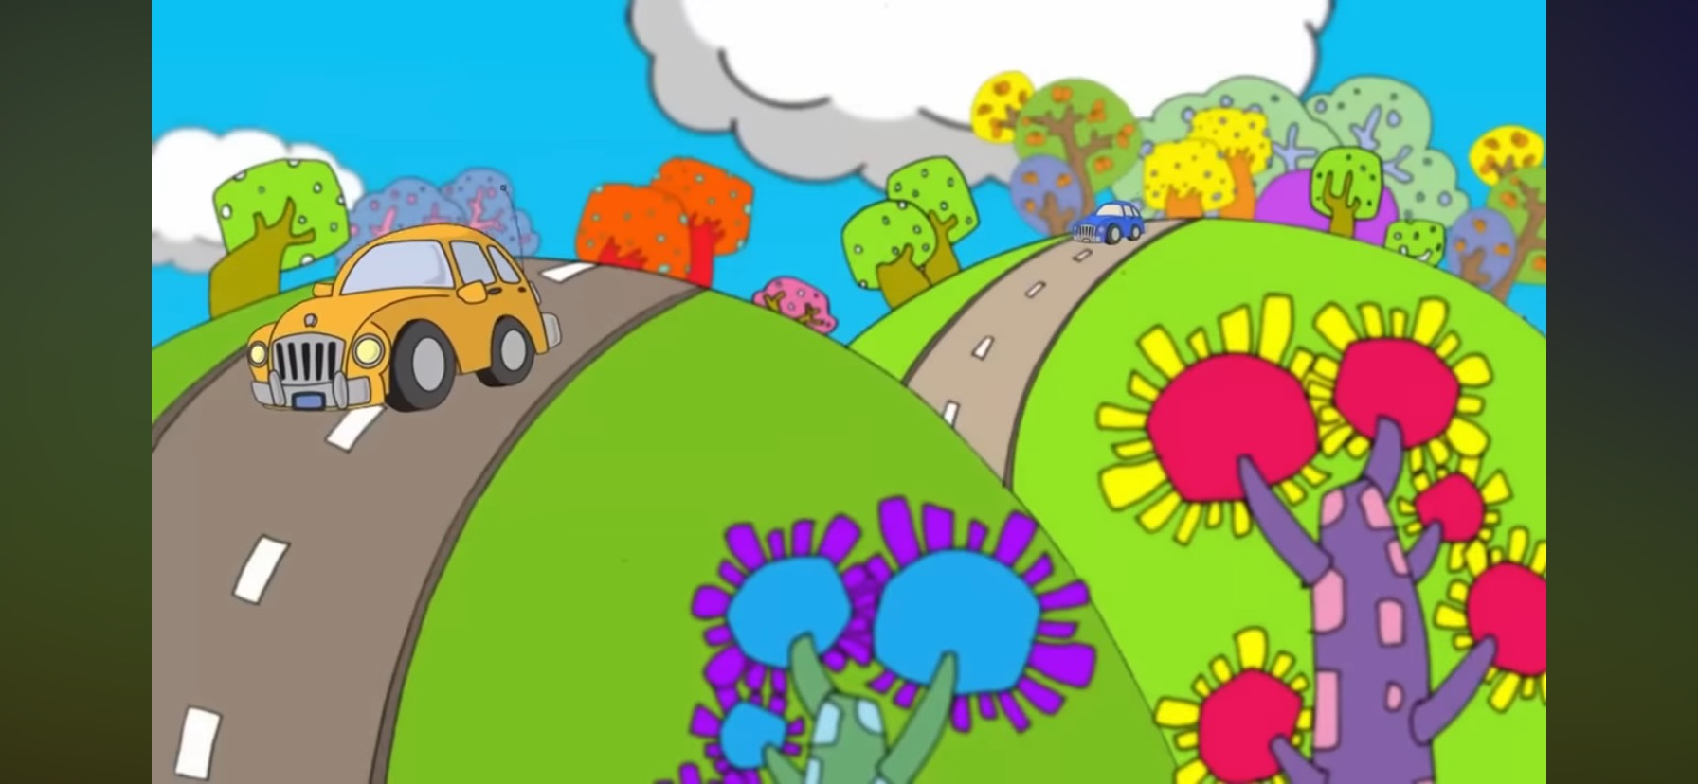
I. MỤC ĐÍCH – YÊU CẦU
Kiến thức:
- Trẻ biết một số động tác : vỗ tay, lắc lư người, nhún nhảy theo nhạc bài hát.
2. Kỹ năng:
- Rèn trẻ đọc to, rõ theo cô cả bài thơ. Rèn khả năng chú ý, ghi nhớ có chủ định.
.
3. Thái độ:
- Qua bài thơ giáo dục trẻ biết yêu quý và chăm sóc các loại rau.
- Trẻ hứng thú tham gia mọi hoạt động.

Slide 3
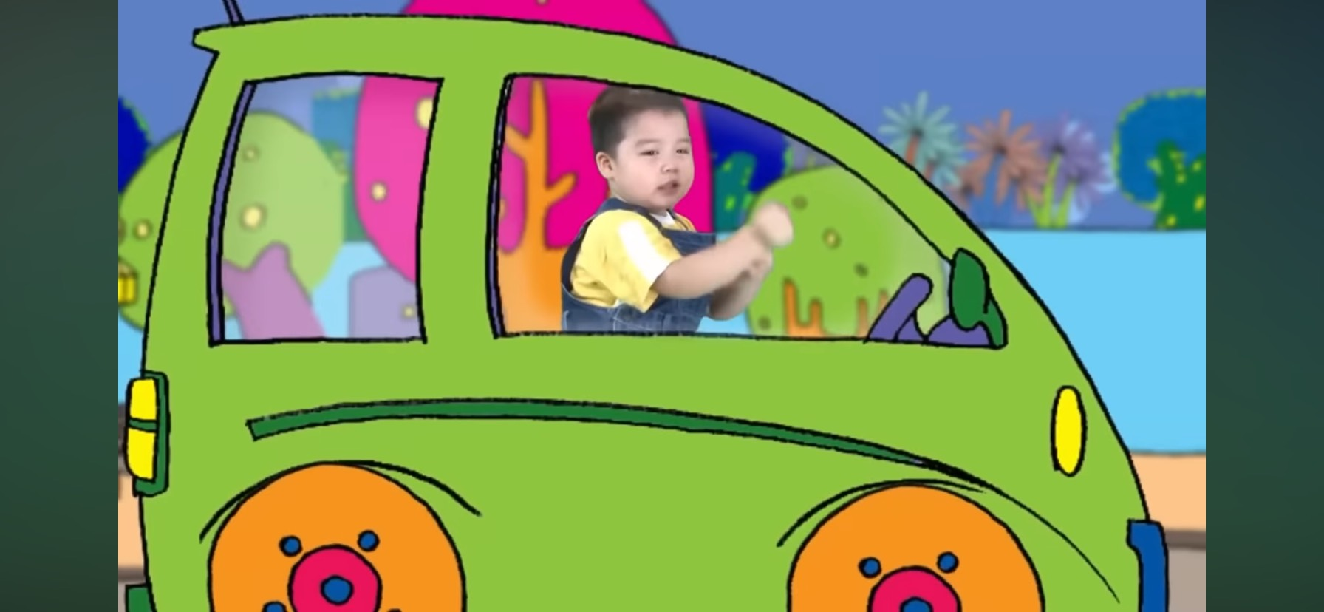
1-Xe gì thế nhỉ:
Trò chuyện với trẻ về các phương tiện giao thông
- Trò chơi âm nhạc: Tai ai tinh hơn
Cô bật nhạc bài hát: Em tập lái ô tô, đoàn tàu nhỏ xíu, lái ô tô.
Cho trẻ đoán tên bài hát và hát bài hát đó 1 lần.

Slide 4
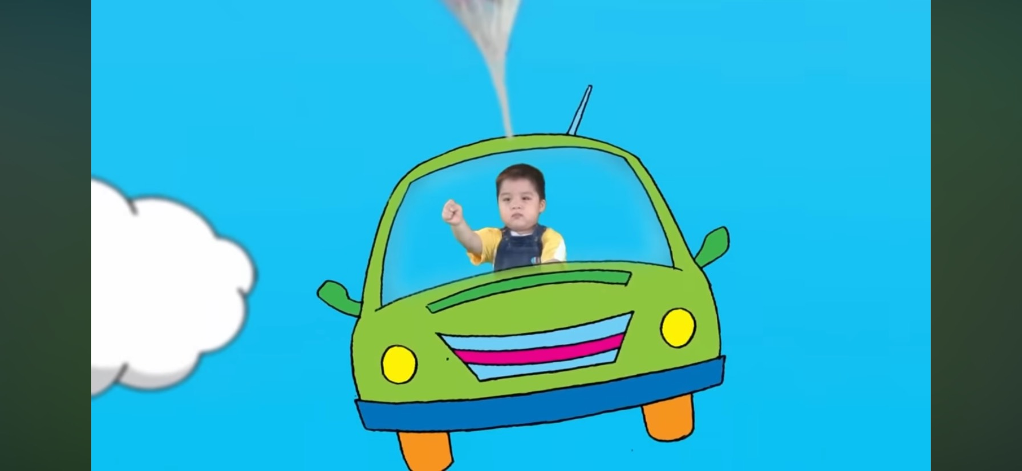
2:Vận động lái bài hát Lái ô tô
Cô hát kết hợp vận động
Cô dạy trẻ vận động từng động tác
Cô cho cả lớp hát và vận động theo nhạc 2-3 lần
Mời tổ, nhóm, cá nhân hát và vận động.
Hỏi trẻ lại tên vận động

Slide 5

3: Cô hát bé nghe
Cô giới thiệu bài hát: Bạn ơi có biết không. Cô hát cho trẻ nghe 2 lần.
Lần 2 cho trẻ hưởng ứng cùng cô.

